Slide 1
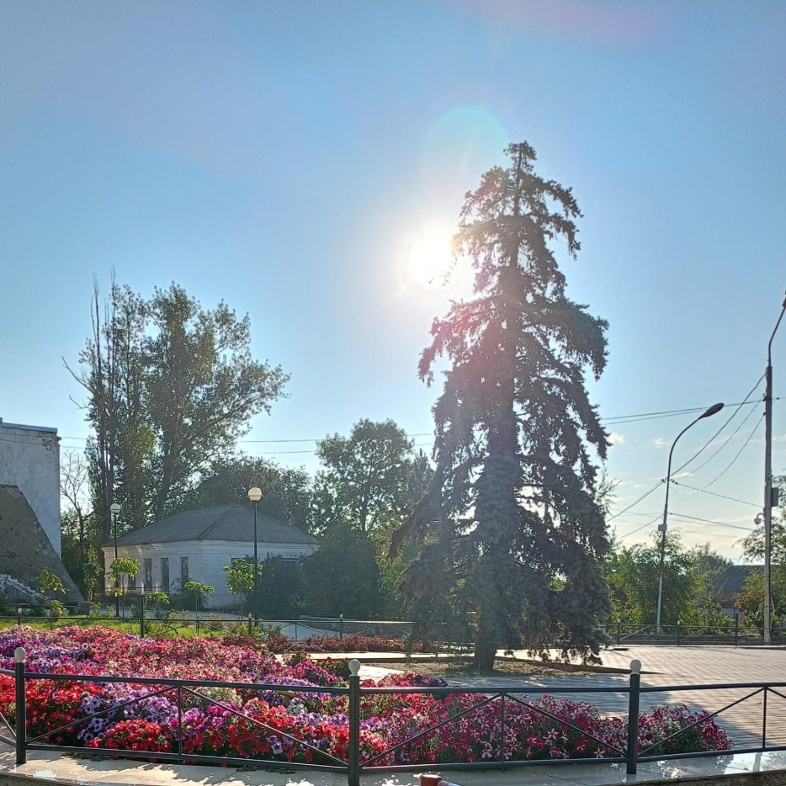
Проект бюджета Милютинского сельского поселения на 2024 год и на плановый период 2025 и 2026 гг.

Slide 2
Бюджет
Бюджет – форма образования и расходования денежных средств, предназначенных для финансового обеспечения задач и функций государства и местного самоуправления.
Бюджет состоит из:
-ДОХОДОВ БЮДЖЕТА (поступающие в бюджет денежные средства (налоги юридических и физических лиц, административные платежи и сборы,безвозмездные поступления) Превышение доходов над расходами образует положительный остаток бюджета ПРОФИЦИТ;
-РАСХОДОВ БЮДЖЕТА (выплачиваемые из бюджета денежные средства (социальные выплаты населению, содержание государственных (муниципальных) учреждений(образование, ЖКХ, культура и другие) капитальное строительство и другие) Если расходная часть бюджета превышает доходную, то бюджет формируется с ДЕФИЦИТОМ

Slide 3
Основы составления проекта бюджета:
Составление проекта бюджета Милютинского сельского поселения Милютинского района основывается на:
Бюджетном Послании Президента Российской Федерации
Прогнозе социально-экономического развития района, бюджетном прогнозе
Основных направлениях бюджетной и налоговой политики
Муниципальных программах

Slide 4
Бюджетный процесс - составление, рассмотрение, утверждение и исполнение бюджета поселения.
Этапы бюджетного процесса:
Разработка проекта бюджета;
Рассмотрение проекта бюджета;
Утверждение проекта бюджета;
Исполнение бюджета;
Рассмотрение и утверждение отчета об исполнении бюджета.

Slide 5
Доходы бюджета Милютинского сельского поселения формируются из поступающих в бюджет денежных средств(налоговые, неналоговые, безвозмездные поступления)
Налоговые доходы - предусмотренные налоговым законодательством Российской Федерации федеральные, региональные и местные налоги и сборы, а также пени и штрафы.
Неналоговые доходы –доходы от использования и продажи имущества, находящегося в государственной или муниципальной собственности, доходы от платных услуг, оказываемых казенными учреждениями, штрафы, средства самообложения граждан.
Безвозмездные поступления - средства, поступающие в бюджет от других бюджетов в форме субсидий, дотаций, субвенций или иных межбюджетных трансфертов, а также от физических и юридических лиц на безвозмездной основе, в том числе добровольные пожертвования.

Slide 6
Безвозмездные поступления:
Дотации - межбюджетные трансферты, предоставляемые на безвозмездной и безвозвратной основе без установления направлений их использования;
Субвенции - форма межбюджетных трансфертов, предоставляемых в целях финансового обеспечения расходных обязательств, возникающих при выполнении переданных полномочий.
Субсидии - вид финансовой помощи, при которой государство или муниципалитет частично или полностью покрывает расходы на определённые товары, услуги или мероприятия.
Межбюджетные трансферты - средства, предоставляемые одним бюджетом бюджетной системы Российской Федерации другому бюджету.

Slide 7
Классификация расходов бюджета
Расходы бюджета - это денежные средства, направленные на финансовое обеспечение задач и функций государственного и местного самоуправления.
Классификации расходов:
по общественному назначению расходов или функциональная классификация, т.е. классификация по функциям государства;
экономическому содержанию расходов;
предметная (отраслевая) – разбивает по отдельным отраслям и сферам экономики;
по уровням государственного устройства.

Slide 8
Расходы бюджета делятся на :
Общегосударственные вопросы;
Национальная оборона;
Национальная экономика;
Жилищно-коммунальное хозяйство;
Охрана окружающей среды;
Образование;
Физическая культура и спорт;
Социальное обеспечение
Обслуживание муниципального долга

Slide 9
Возможности влияния гражданина на состав бюджета
Публичные слушания по проекту бюджета муниципального образования
Публичные слушания по отчету об исполнении бюджета муниципального образования

Slide 10
Этапы составления и утверждения бюджета сельского поселения
Составление проекта бюджета – работа по составлению проекта бюджета начинается не позднее чем за 6 месяцев до начала очередного финансового года
Рассмотрение проекта бюджета - сформированный проект бюджета сельского поселения глава поселения вносит на Собранию Депутатов поселения не позднее 25 ноября текущего года. В Собрании Депутатов поселения проект бюджета сельского поселения рассматривается комиссией по бюджету и финансам. По проекту бюджета сельского поселения проводятся публичные слушания.
Утверждение бюджета - бюджет сельского поселения утверждается Собранием Депутатов поселения в форме решения. Принятое Собранием Решение о бюджете сельского поселения подлежит обнародованию в Сборнике основных правовых актов органов местного самоуправления и на официальном сайте органов местного самоуправления в сети «Интернет».

Slide 11
Основные характеристики бюджета поселения(тыс.рублей)
 |  | тыс.рублей
Показатель | 2024 | 2025 | 2026
Доходы, всего | 48 335,00 | 18 000,00 | 17 490,00
из них
налоговые и неналоговые доходы | 13 546,70 | 14 083,70 | 14 261,20
безвозмездные поступления | 34 788,30 | 3 916,30 | 3 678,80
Расходы, всего | 49 670,00 | 18 000,00 | 17 940,00
Дефицит, профицит | -1 335,00

Slide 12
Структура налоговых и неналоговых доходов 2025-2027гг.
 |  | тыс.рублей
 | 2024 г. | 2025 г. | 2026 г.
НДФЛ | 4 655,0 | 4 934,0 | 4 964,0
единый с/х налог | 2 604,0 | 2 830,0 | 2 940,0
налог на имущество | 980,0 | 980,0 | 980,0
земельный налог | 4 250,0 | 4 250,0 | 4 250,0
доходы от использования имущества | 1 057,7 | 1 089,7 | 1 127,2
штрафы | 2,0 | 2,0 | 2,0

Slide 13
Объем и структура безвозмездных поступлений
тыс.рублей
 | 2024 г. | 2025 г. | 2026 г.
Дотации | 3635,5 | 2728,7 | 2455,8
Субвенции | 352,8 | 387,6 | 423
Иные межбюджетные трансферты | 30800 | 800 | 800

Slide 14
Расходы бюджета по разделам бюджетной классифкации
 | 2024г. | 2025г. | 2026г.
РАСХОДЫ, всего | 49 670,0 | 18 000,0 | 17 940,0
в том числе:
Общегосударственные вопросы | 10 260,3 | 10 838,5 | 12 104,3
Национальная оборона | 352,6 | 387,4 | 422,8
Национальная безопасность и правоохранительная деятельность | 51,5 | 35,7 | 20,0
Национальная экономика | 836,0 | 812,0 | 812,4
Жилищно-коммунальное хозяйство | 35 482,1 | 3 757,1 | 2 321,5
Охрана окружающей среды | 68,5 | 50,0 | 20,0
Образование | 13,6 | 14,1 | 14,6
Культура, кинематография | 249,6 | 0,0 | 0,0
Социальная политика | 575,8 | 598,8 | 622,8
Физическая культура и спорт | 1 780,0 | 1 506,4 | 1 601,6

